Slide 1
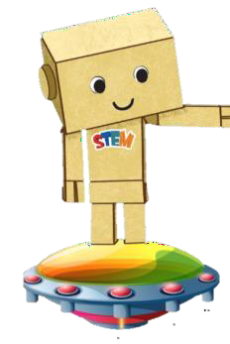
TẬP HUẤN
PHÒNG GD&ĐT THÀNH PHỐ TAM ĐIỆP
GIÁO DỤC STEM CẤP TIỂU HỌC THEO CHƯƠNG TRÌNH GIÁO DỤC PHỔ THÔNG 2018
Báo cáo viên: Phạm Thị Hạnh
Phó Hiệu trưởng Trường TH-THCS Tây Sơn Điện thoại: 0975 744 058
Tam Điệp, năm 2024

Slide 2
Thầy/Cô hiểu GD STEM là gì? Và cách triển khai GD STEM trong nhà trường phổ thông cấp tiểu học như thế nào?
Hãy viết ra 1 số từ khóa/ý trả lời câu hỏi trên và chia sẻ với người bên cạnh trong 5 phút.

Slide 3
Định hướng về GD STEM trong CT GDPT 2018
Giáo dục STEM: là mô hình giáo dục dựa trên cách tiếp cận liên môn, giúp học sinh áp dụng các kiến thức khoa học, công nghệ, kĩ thuật và toán học vào giải quyết một số vấn đề thực tiễn trong bối cảnh cụ thể.
(Chương trình GDPT tổng thể 2018)

Slide 4
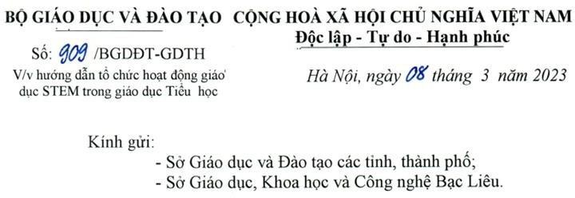
HƯỚNG DẪN TRIỂN KHAI GD STEM CẤP TIỂU HỌC
Là phương thức giáo dục chủ yếu dựa trên dạy học tích hợp, tạo cơ hội cho HS huy động, tổng hợp kiến thức, kĩ năng thuộc các lĩnh vực STEM để phát triển phẩm chất, năng lực và giải quyết hiệu quả các vấn đề trong thực tiễn cuộc sống.
(CV 909/QĐ-BGD ĐT)

Slide 5
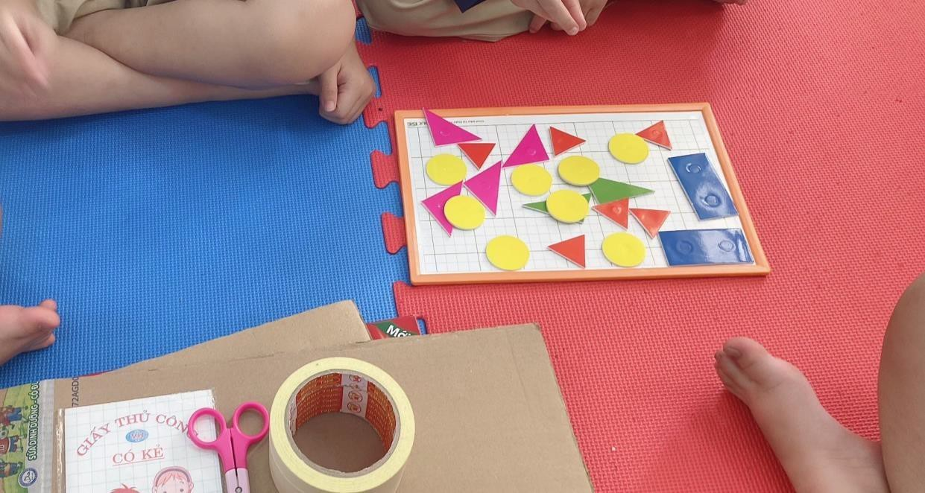
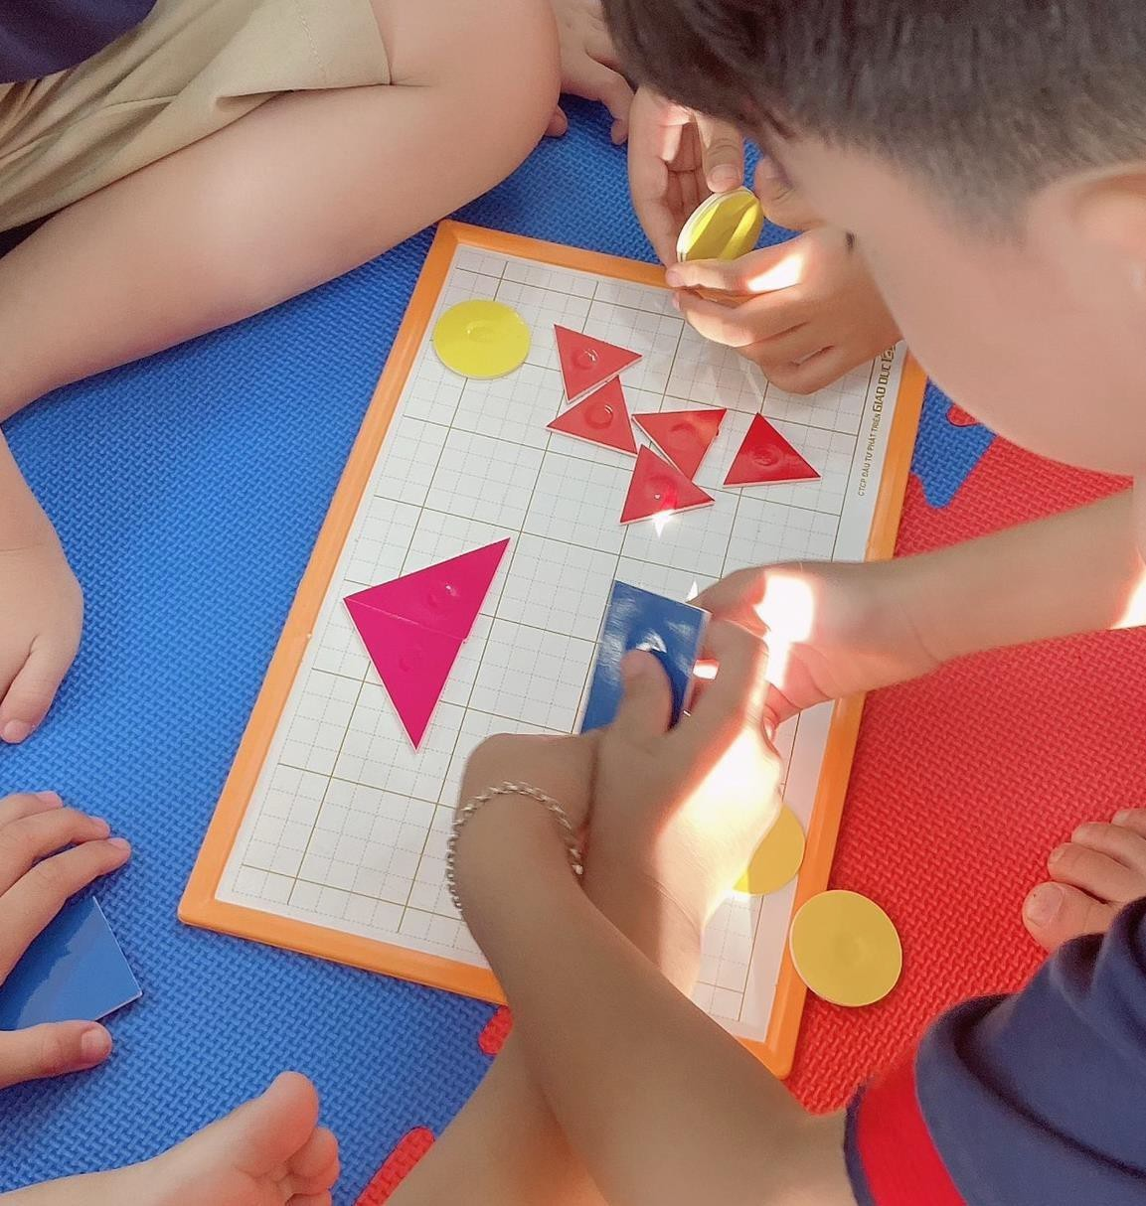
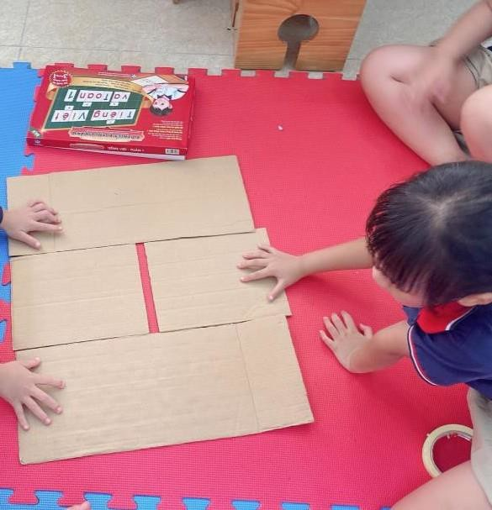
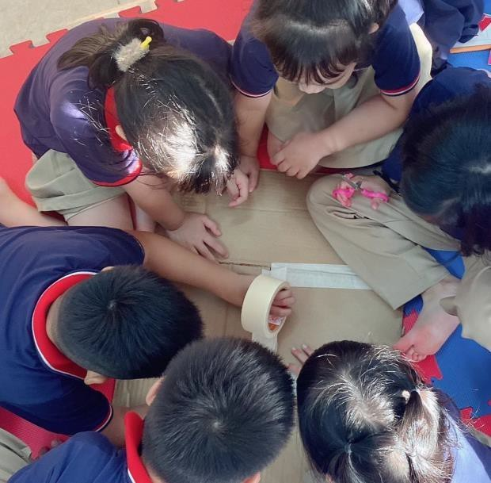
12

Slide 6
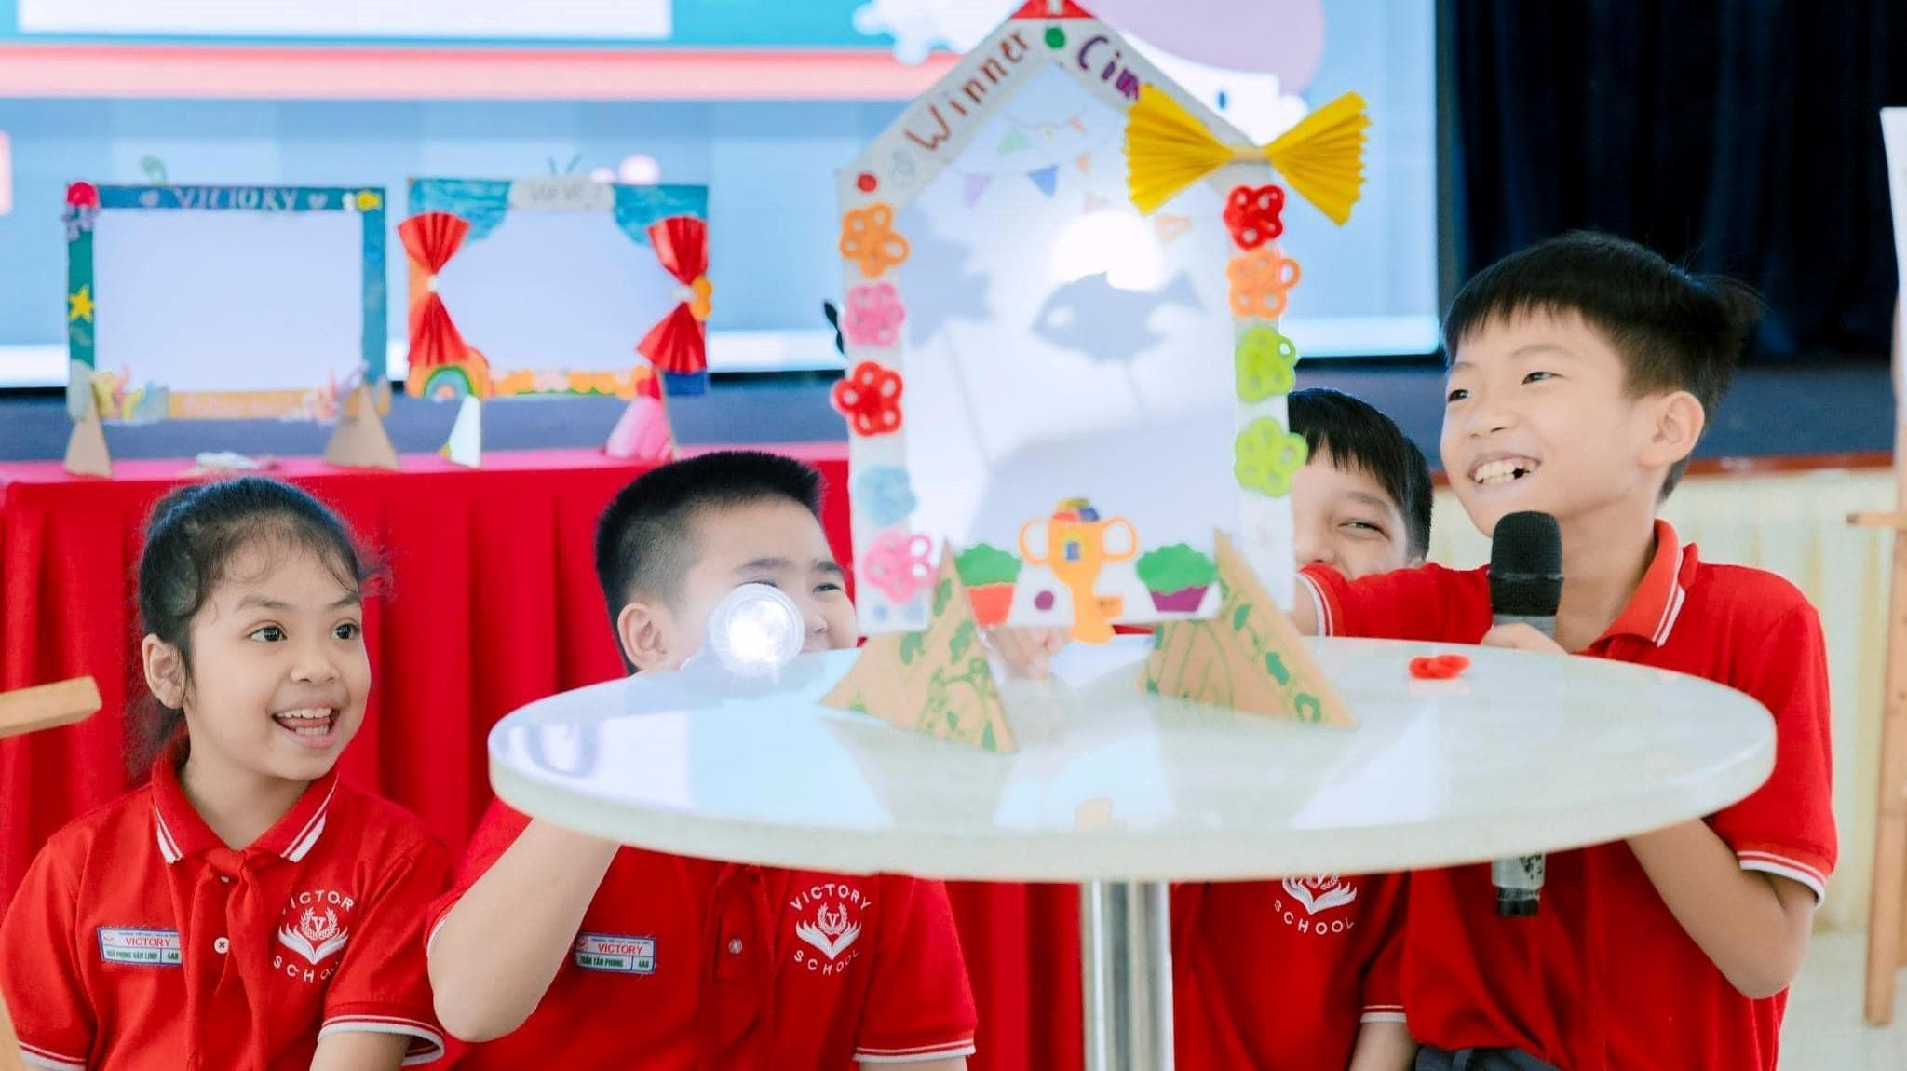

Slide 7
Giáo dục STEM: dựa trên cách
tiếp cận liên môn, giúp học sinh áp
dụng các kiến thức Khoa học, Công nghệ, Kĩ thuật và Toán học vào giải quyết một số vấn đề thực tiễn trong bối cảnh cụ thể.
Chương trình Giáo dục PT 2018 Mục tiêu: phát triển phẩm chất và
năng lực học sinh
Quan điểm: tích hợp cao ở các lớp học dưới, phân hoá dần ở các lớp
học trên.
GD STEM là phương thức dạy học cần được triển khai trong các trường học phổ thông
Hướng dẫn thực hiện nhiệm vụ GD tiểu học năm học 2024 - 2025
Thực hiện giáo dục STEM theo
hướng dẫn của BGDĐT – CV909

Slide 8
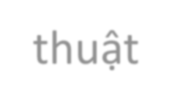
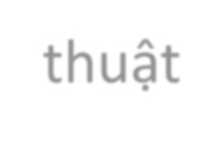
S, T, E, M trong các môn học cấp tiểu học
Lớp | Tự nhiên & Xã hội | Khoa học | Công nghệ & Tin học | Toán | Mĩ thuật
 |  |  |  |  | Công nghệ | Kĩ thuật | Mĩ thuật
Lớp 1 | x |  |  | x | x | x | x
Lớp 2 | x |  |  | x | x | x | x
Lớp 3 | x |  | x | x | x | x | x
Lớp 4 |  | x | x | x |  |  | x
Lớp 5 |  | x | x | x |  |  | x
Giáo dục STEM ở bậc tiểu học đáp ứng chương trình giáo dục phổ thông 2018

Slide 9
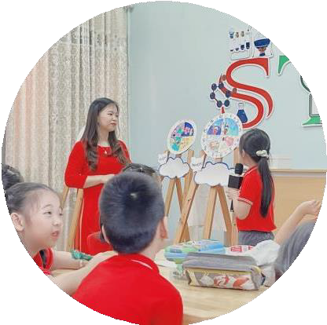
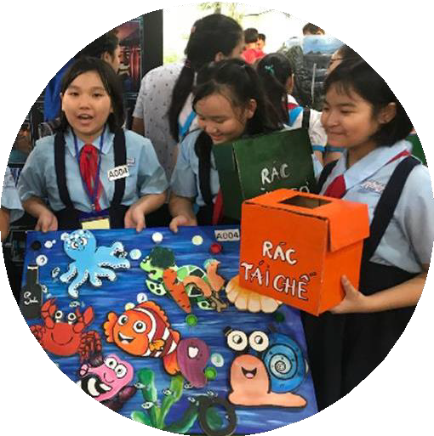
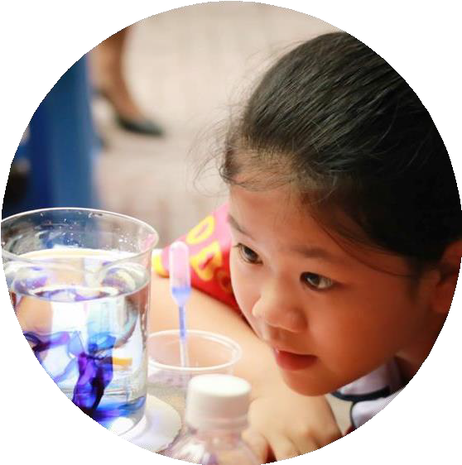
GIÁO DỤC STEM – CV
Bài học STEM
Hoạt động trải nghiệm STEM
Làm quen với NCKH, kĩ thuật
Ba hình thức tổ chức giáo dục STEM Cấp tiểu học

Slide 10
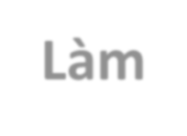
HÌNH THỨC giáo dục STEM trong trường tiểu học
Làm quen với nghiên cứu KHKT
Bài học STEM
HĐTN STEM
HS và chủ động
hình thành
HS
huy động các kiến thức
các HS làm quen với hoạt động NCKH
huy động kiến thức
các
Khái niệm
môn học thuộc lĩnh STEM ngay trong lớp
môn học thuộc
vực
lĩnh vực STEM
➔̉ ,tạo cơ hội cho học sinh phát triển
giải quyết các vấn đề thực tiễn
năng khiếu, tham gia các dự án,
học
thông qua
HĐTN CLB
hoặc các cuộc thi sáng tạo, NCKH , kĩ thuật
để
giải quyết vấn đề thực
HĐTN thực tế
tiễn
Đạt được yêu cầu cần đạt các môn học thuộc lĩnh vực STEM ➔ phát triển năng lực, phẩm chất HS
Góp phần phát triển năng lực, phẩm chất và bồi dưỡng năng khiếu cho HS
Phát triển năng khiếu của HS trong lĩnh vực STEM ….
Mục tiêu
Tất cả HS trong nhà trường hoặc cho những HS tự nguyện tham gia
Đối tượng
Tất cả học sinh trong nhà trường
HS có năng khiếu, sở thích và hứng thú
18

Slide 11
1.
Bài học STEM
Bản chất là gì?
Có những yêu cầu, đặc điểm nào?
Đưa vào dạy học trong CT GDPT 2018 ntn?

Slide 12
Bài học STEM
Là bài học thực hiện trong dạy học các môn học lĩnh vực STEM ➔ đáp ứng YCCĐ trong chương trình môn học + thực hiện trong tổng thời lượng của môn học.
Được tổ chức theo tiếp cận của 1 hoạt động GD STEM (sử dụng 2 lĩnh vực của STEM trở lên ➔ giải quyết vấn đề)

Slide 13
Bản chất bài học STEM
HS (cũng
học kiến thức mới
được hình thành trong bài
Phải
tạo ra 1 sản
HS được đặt trước
học thông thường) ➔
phẩm
(làm ra vật
Vận
KT mới và KT, KN liên
cụ thể, đề xuất 1
 |  | 1
tình huống
chứa đựng
vấn đề
dụng
môn (S,T,E,M) cần thiết
để
giải dựng công
pháp,
xây trình,
thiết kế, tạo ra sản phẩm
theo
1 quy
cần
yêu cầu, giải quyết vấn đề
thức,…)
giải quyết,
bằng cách vận
dụng kiến thức, kĩ
năng tích hợp từ
các lĩnh vực STEM
có tính
thực
tiễn
Phẩm chất, năng lực

Slide 14
Ví dụ: Công nghệ 4 – Trồng hoa và cây cảnh trong chậu thay thế BH Stem: Chậu hoa, cây cảnh mi ni
Trình bày được đặc điểm một số loại chậu trồng hoa, cây cảnh
Nêu được một số loại giá thể dùng để trồng hoa, cây cảnh trong chậu.
Tóm tắt được nội dung các bước trồng hoa, cây cảnh trong chậu.
Mô tả được cách sử dụng và sử dụng được được một số dụng cụ để thực hiện được việc trồng hoa, cây cảnh trong chậu.
Vấn đề:
Tự chế tạo chậu trồng cây
Có tạo ra được các chậu cây từ các vật liệu tái chế để trông cây không?
Bài học: Vật liệu và dụng cụ trồng hoa, cây cảnh trong chậu, trồng cây trong chậu.
Bài học STEM: Chậu cây thân thiện với môi trường

Slide 15
“Khi thực hiện giáo dục STEM, khuyến khích tích hợp thêm yếu tố nghệ thuật, nhân văn (Art) ở một số môn học/hoạt động giáo dục có trong chương trình nhằm mở rộng, nâng cao hiệu quả của giáo dục thực hành, hợp tác theo nhiều cách khác nhau để thúc đẩy tính sáng tạo, thẩm mỹ, trí tò mò và sự thấu cảm của học sinh”
(CV909/BGDĐT-GDTH)

Slide 16
2. TỔ CHỨC DẠY HỌC BÀI HỌC STEM

Slide 17
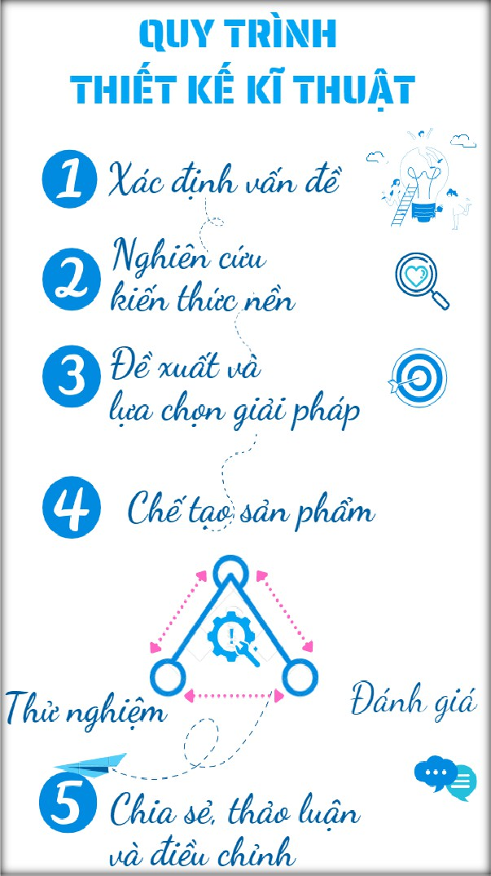
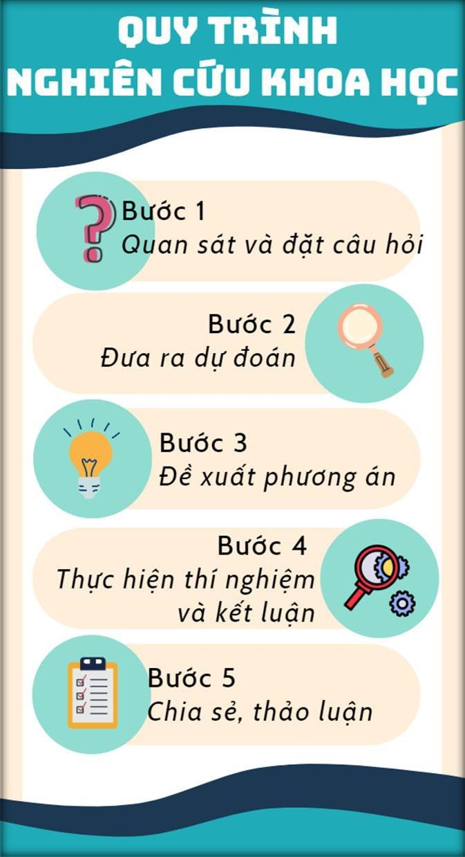
GIÁO DỤC STEM_Cơ sở thiết kế, tổ chức

Slide 18
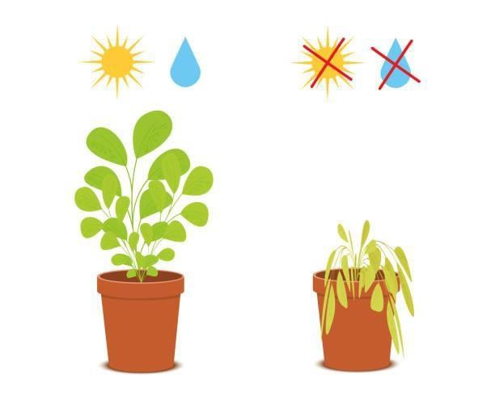
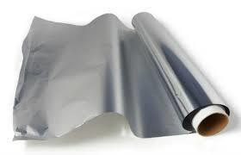
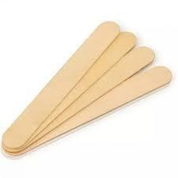
GIÁO DỤC STEM_Cơ sở thiết kế, tổ chức
Quy trình nghiên cứu khoa học đươc sử dụng để học sinh khảo sát, kiểm chứng một giả thuyết khoa học thông qua cách thức đề xuất và thực hiện thí nghiệm.
Đâu là vật liệu dẫn điện? Làm thế nào để xác định đước đó là
vật liệu dẫn điện

Slide 19
GIÁO DỤC STEM_Cơ sở thiết kế, tổ chức
Thiết kế kĩ thuật là quá trình phát hiện nhu cầu, vấn đề cần giải quyết, cần đổi mới trong thực tiễn; đề xuất giải pháp kĩ thuật, công nghệ đáp ứng nhu cầu, giải quyết vấn đề đặt ra; hiện thực hoá giải pháp kĩ thuật, công nghệ; thử nghiệm và đánh giá mức độ đáp ứng nhu cầu, vấn đề đặt ra.
Quá trình trên được thực hiện trên cơ sở xem xét đầy đủ các khía cạnh về tài nguyên, môi trường, kinh tế và nhân văn.

Slide 20
Tiến trình tổ chức bài học STEM cấp tiểu học
Hoạt động 1:
Mở đầu (Xác định vấn đề)
Một câu chuyện hấp dẫn, thông tin thú vị gắn với nội dung YCCĐ trong môn học chủ đạo → câu hỏi/vấn đề
Nhiệm vụ
học tập: chế
tạo
sản phẩm STEM
với những cụ
tiêu chí
thể để giải quyết vấn đề
Hoạt động 2:
Hình thành kiến thức mới
(Nghiên cứu kiến thức nền)
HS thực hiện các hoạt động
Hoạt động kiến
học khám phá kiến thức, gồm
kết nối
kiến thức môn chủ đạo và một
thức góp phần hỗ trợ HS
số kiến thức, kĩ năng kết nối với việc chế tạo sản phẩm.
chủ động tìm và lựa chọn giải pháp giải quyết vấn đề
Hoạt động 3:
Luyện tập và vận dụng
(Tìm giải pháp, chế tạo và chia sẻ)
Hai mức độ tổ chức

Slide 21
Hai mức độ triển khai bài học STEM ở cấp tiểu học
Các hoạt động | Mức 1 | Mức 2
Hoạt động 1. Mở đầu (Xác định vấn đề)
Hoạt động 2: Hình thành kiến thức mới (Nghiên cứu kiến thức nền)
Hoạt động 3: Luyện tập và vận dụng
a) Đề xuất và lựa chọn giải pháp | Mô tả cách thực hiện (theo gợi ý của giáo viên) và giải thích tại sao cần làm như vậy (bằng lời nói và ở mức đơn giản). Chỉ và kể tên các vật liệu, dụng cụ cần sử dụng. | Đề xuất ý tưởng giải pháp (lời nói, hình vẽ minh họa,…) Chọn giải pháp phù hợp và giải thích lựa chọn này. Nêu các vật liệu, dụng cụ cần sử dụng. Phác thảo bản vẽ gồm hình sản phẩm dự kiến và ghi chú thích các vật liệu, các bước thực hiện.
b) Chế tạo, thử nghiệm và đánh giá | Chế tạo sản phẩm với sự hỗ trợ của giáo viên. Thử nghiệm và đánh giá sản phẩm. | Chế tạo sản phẩm theo bản vẽ đã được giáo viên chấp nhận. Thử nghiệm và đánh giá sản phẩm.
c) Chia sẻ, thảo luận, điều chỉnh | - Chia sẻ và thảo luận về sản phẩm đã làm. | Chia sẻ và thảo luận về sản phẩm đã làm. Đề xuất cải tiến.

Slide 22
3. QUY TRÌNH XÂY DỰNG BÀI HỌC STEM
Xem hướng dẫn chi tiết trong tài liệu tập huấn GD STEM ở trường tiểu học

Slide 23
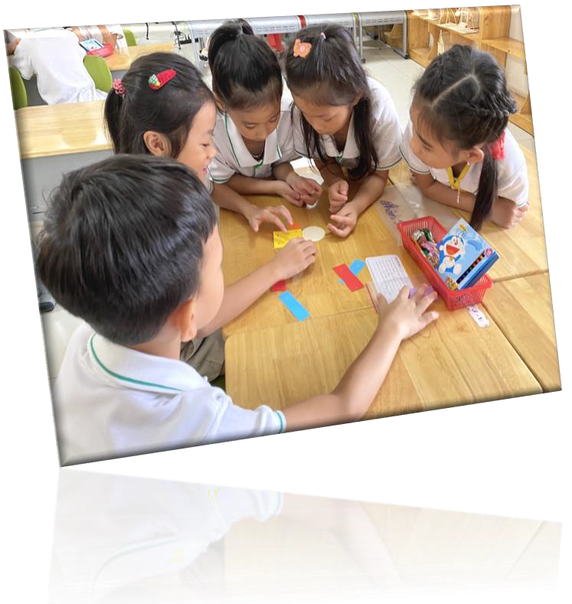
YÊU CẦU VỚI BÀI HỌC STEM – CV 909/BGDĐT-GDTH
THAY THẾ chứ
không THÊM
Dạy môn học theo hình thức tích hợp KT, KN các lĩnh vực STEM ➔ giải quyết vấn đề thực tiễn
Bám sát YCCĐ của CTGDPT cấp tiểu học;
Xây dựng trên thời lượng các môn học, HĐGD;
Thể hiện trong kế hoạch giáo dục nhà trường;
Tiến trình thiết kế kĩ thuật, khám phá khoa học;
Phù hợp với lứa tuổi học sinh, không quá tải;
Sử dụng thiết bị dạy học cấp tiểu học, đồ dùng cá nhận, vật dụng sẵn có, dễ kiếm,..
Đánh giá theo CTGDPT 2018, coi trọng đánh giá quá trình, động viên, tạo sự tự tin, hứng thú.

Slide 24
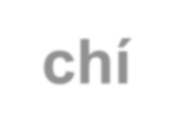
Quy trình thiết kế chủ đề STEM
1
3 5
2 4 6
Tìm ý tưởng
Triển khai hoạt động
Xây dựng tiêu chí sản phẩm
Xác định vấn đề cần
Thiết kế hoạt động
Đánh giá & cải tiến
giải quyết
Giáo dục STEM ở bậc tiểu học đáp ứng chương trình giáo dục phổ thông 2018

Slide 25
BÀI HỌC STEM
Đánh giá
Đánh giá theo CTGDPT 2018, coi trọng đánh giá quá trình, động viên, tạo sự tự tin, hứng thú.
1. Phương pháp
quan sát
2. Phương pháp đánh giá qua
hồ sơ
học tập, các sản phẩm, hoạt động
của học sinh
Thông tư số 27/2020/TT- BGDĐT quy định đánh giá học sinh tiểu học
Phương pháp
Phương pháp
vấn đáp
kiểm tra viết

Slide 26
Lưu ý khi xây dựng chủ đề STEM cấp tiểu học
▰ Nội dung chủ đề STEM bám sát chương trình giáo dục cấp tiểu học.
▰ Các vấn đề đặt ra trong bài học STEM gắn với vấn đề thực tiễn.
▰ Để giải quyết vấn đề học sinh cần thực hành, trải nghiệm, định hướng chế tạo/cải tiến sản phẩm.
▰ Học sinh có cơ hội tham gia hoạt động nhóm hiệu quả để giải quyết vấn đề.
▰ Giải pháp cho vấn đề hướng đến nhiều phương án và xem thất bại là một phần của quá trình học tập.
▰ Ưu tiên sử dụng các nguyên vật liệu, thiết bị và công nghệ sẵn có, dễ tiếp cận với chi phí tối thiểu.
78

Slide 27
4. TRIỂN KHAI GIÁO DỤC STEM TRONG NHÀ TRƯỜNG TIỂU HỌC

Slide 28
Hướng dẫn, hỗ trợ
CV 909 – triển khai GD STEM vào môn học, HĐGD
Tài liệu liệu lí thuyết + VD
minh họa
Tập huấn, trải nghiệm
Các bộ sách về bài học STEM
Thầy/Cô cần làm
Chọn BH STEM phù hợp
➔ KHGD nhà trường
Xây dựng KHBD và tổ chức dạy học

Slide 29
Tổ chuyê n môn
Giáo viê n
KH thời gian thực hiện CT từng môn học/HĐGD, yêu cầu:
Đảm bảo tổng số giờ trong CT
(Không cần chia đều số tiết/tuần, Có thể dạy 1 môn học
đều/tuần hoặc cuốn
chiếu)
Phù hợp với CSVC, đội ngũ GV, CB, bảo đảm
KH thời
KH
môn
học, KH HĐGD
gian thực
KH Bài dạy (giáo án)
KHGD
nhà trường
hiện môn
học, HĐGD
KH HĐGD
củng cố, tăng cường,
hoạt động
theo nhu cầu người học
Bài học
STEM
, HĐTN
Thời gian năm học
HD thực hiện năm học của sở GD
STEM
Hiệu trưởng tổ chức xây dựng, ban hành
Phê duyệt vào tháng 8
PTB - HNUE

Slide 30
 | Các môn học trong Chương trình giáo dục phổ thông 2018
 | Nội dung giáo dục |  | Số tiết trong một năm
 |  |  | Lớp 1 |  | Lớp 2 |  | Lớp 3 | Lớp 4 |  | Lớp 5
 | I. Môn học bắt buộc
 | 1. Tiếng Việt |  | 420 |  | 350 |  | 245 | 245 |  | 245
 | 2. Toán |  | 105 |  | 175 |  | 175 | 175 |  | 175
 | 3. Đạo đức |  | 35 |  | 35 |  | 35 | 35 |  | 35
 | 4. Tự nhiên và xã hội |  | 70 |  | 70 |  | 70
 | 5. Âm nhạc |  | 35 |  | 35 |  | 35 | 35 |  | 35
 | 6. Mỹ thuật |  | 35 |  | 35 |  | 35 | 35 |  | 35
 | 7. Giáo dục thể chất |  | 70 |  | 70 |  | 70 | 70 |  | 70
 | 8. Công nghệ |  |  |  |  |  | 35 | 35 |  | 35
 | 9. Tin học |  |  |  |  |  | 35 | 35 |  | 35
 | 10. Ngoại ngữ 1 (Tiếng Anh) |  |  |  |  |  | 140 | 140 |  | 140
 | 11. Khoa học |  |  |  |  |  |  | 70 |  | 70
 | 12. Lịch sử và Địa lý |  |  |  |  |  |  | 70 |  | 70
 | II. Hoạt động giáo dục bắt buộc
 | 1. Hoạt động trải nghiệm (Tích hợp thêm giáo dục địa phương) |  | 105 |  | 105 |  | 105 | 105 |  | 105
 | III. Môn học tự chọn
 | 1. Tiếng dân tộc thiểu số |  | 70 |  | 70 |  | 70 | 70 |  | 70
 | 2. Ngoại ngữ 1 |  | 70 |  | 70
 | Tổng số tiết trong một năm (không tính tự chọn) |  | 875 |  | 875 |  | 980 | 1050 |  | 1050
 | Số tiết trung bình trên tuần (không tính tự chọn) |  | 25 |  | 25 |  | 28 | 30 |  | 30
 |  |  |  | Kế hoạch dạy học 2 buổi/ngày.
Zalo :

Slide 31
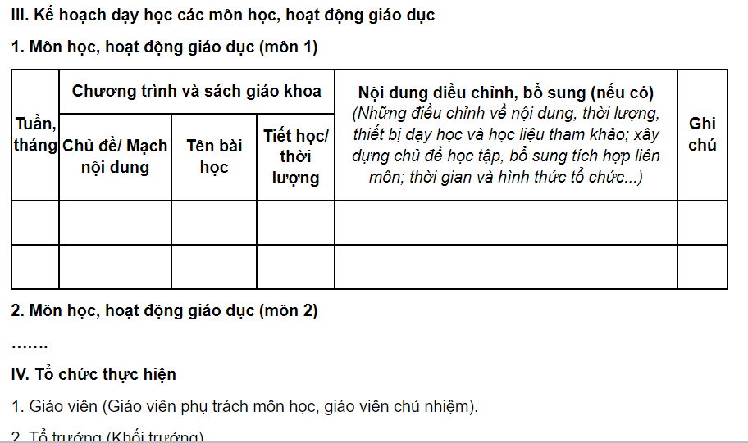
PHỤ LỤC 2 – CV 2345
Bài học STEM
Phương thức dạy học
YCCĐ của chương trình phải đảm bảo
Logic đảm bảo
Thời lượng có thể thay đổi
➔ Thay bài học nào phù

Slide 32
Tuần, tháng | Chương trình và sách giáo khoa - Kết nối tri thức và cuộc sống |  |  | Nội dung điều chỉnh, bổ sung (nếu có) | Ghi chú
 | Chủ đề/ Mạch nội dung | Tên bài học | Tiết học/ thời lượng
1 | Chủ đề 1 CHẤT | Bài 1. Một số tính chất và vai trò của nước - tiết 1 | 2 tiết
 |  | Bài 1. Một số tính chất và vai trò của nước - tiết 2
2 |  | Bài 2. Sự chuyển thể của nước - tiết 1 | 2 tiết
 |  | Bài 2. Sự chuyển thể của nước - tiết 2
KHDH thông thường
Ví dụ KHDH đã đưa bài học STEM vào
Tuần, tháng | Chương trình và sách giáo khoa - Kết nối tri thức và cuộc sống |  |  | Nội dung điều chỉnh, bổ sung (nếu có) |  | Ghi chú
 | Chủ đề/ Mạch nội dung | Tên bài học | Tiết học/ thời lượng
1 | Chủ đề 1 CHẤT | Bài 1. Bình tưới nước nhỏ giọt tự động – T1 (Bài 1. Một số tính chất và vai trò của nước – Làm bình tưới nước nhỏ giọt tự động) | 2 tiết | Bài học STEM
 |  |  |  |  | Danh mục dụng cụ, vật liệu
 |  |  |  | làm bình tưới nước nhỏ giọt
 |  |  |  |  | SHS, SGV bài học STEM
 |  | Bài 1. Bình tưới nước nhỏ giọt tự động – T2 |  | lớp 4
2 |  | Bài 2. Sự chuyển thể của nước - tiết 1 | 2 tiết
 |  | Bài 2. Sự chuyển thể của nước - tiết 2

Slide 33
Tuần, tháng | Chương trình và sách giáo khoa - Kết nối tri thức và cuộc sống |  |  | Nội dung điều chỉnh, bổ sung (nếu có) | Ghi chú
 | Chủ đề/ Mạch nội dung | Tên bài học | Tiết học/ thời lượng
 | Chủ đề 1 Chất | Bài 1. Một số tính chất và vai trò của nước - tiết 1 | 2 tiết
 |  | Bài 1. Một số tính chất và vai trò của nước - tiết 2
 |  | Bài 2. Sự chuyển thể của nước - tiết 1 | 2 tiết
 |  | Bài 2. Sự chuyển thể của nước - tiết 2
KHDH thông thường
Ví dụ KHDH đã đưa bài học STEM vào
Tuần, thángGia | Chương trình và sách giáo khoa - Kết nối tri thức và cuộc sống |  |  |  |  |  |  | Nội dung điều chỉnh, bổ sung (nếu có) | Ghi chú
 |  | Chủ đề/ |  | Tên bài học |  | Tiết học/
 | Mạch nội dung |  |  |  | thời lượng
1 | Chủ đề 1 CHẤT |  |  | Bài 1. Bình tưới nước nhỏ giọt tự động – T1 (Bài 1. Một số tính chất và vai trò của nước – Làm bình tưới nước nhỏ giọt tự động) | 3 tiết |  |  | Bài học STEM – tăng 1 tiết Danh mục dụng cụ, vật liệu làm bình tưới nước nhỏ giọt SHS, SGV bài học STEM lớp 4
 |  |  |  | Bài 1. Bình tưới nước nhỏ giọt tự động – T2
 |  |  |  | Bài 1. Bình tưới nước nhỏ giọt tự động – T3
2
 |  |  |  | Bài 2. Sự chuyển thể của nước |  |  |  | Giảm 1 tiết

Slide 34
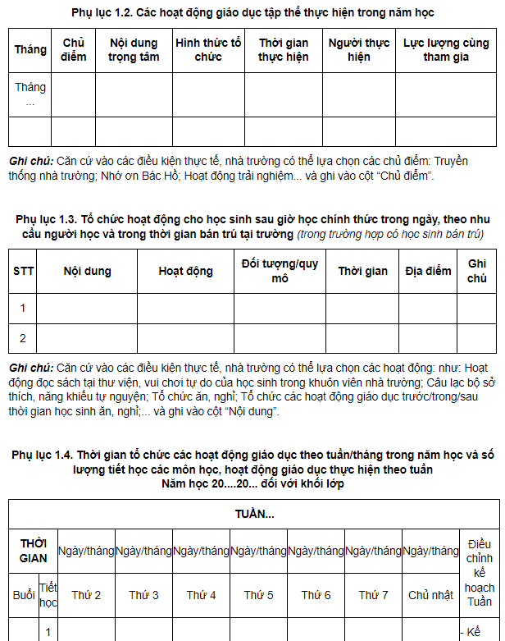
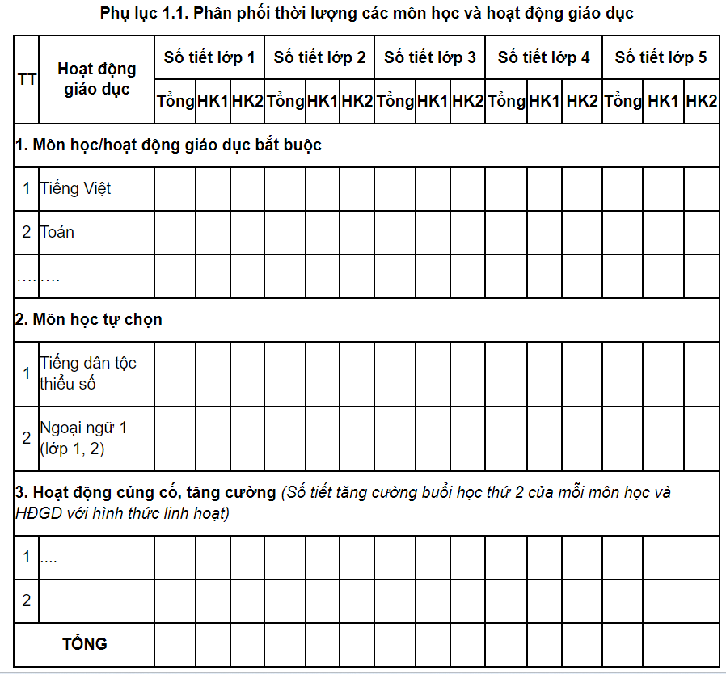
PHỤ LỤC 1- CV 2345:
giáo dục của nhà trường
Kế hoạch
Hoạt động trải nghiệm STEM

Slide 35
CHỌN, ĐƯA BH STEM ➔ KHGD NHÀ TRƯỜNG
Có rất nhiều bài học có sự liên hệ đến các vấn đề thực tiễn ➔ Chọn vấn đề thực tiễn nào? bài học nào?
Nhiệm vụ yêu cầu giải quyết ntn cho phù hợp với:
✓
✓
YCCĐ
của môn học,
Thời lượng
Đối tượng
Điều kiện
HS (khả năng thực hiện, tính hấp dẫn)
cơ sở vật chất
nhà trường,
✓
✓
Năng lực GV
Tính khả thi

Slide 36
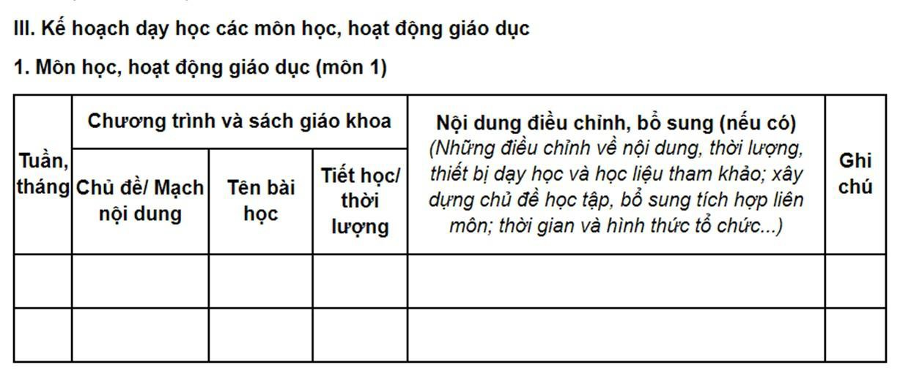
GIẢI PHÁP
Chọn, đưa BH STEM ➔ KHGD nhà trường
- Danh mục các bài học STEM gợi ý trong tài liệu của BGD ĐT, bộ sách bài học STEM, chia sẻ từ các GV đã thực hiện .
Nhà trường lựa chọn linh hoạt ➔ KHDH môn học/phù hợp với điều kiện, hoàn cảnh nhà trường
Phân tích đánh giá
1. Đảm bảo
YCCĐ , thời lượng
2. Tính để
.
tích hợp
giải quyết vấn đề
3. Sản phẩm/giải pháp gần gũi,
hấp dẫn
4. Đảm bảo tính
khả thi (đối tượng HS, CSVC, đội ngũ GV)
5. Tính đa dạng, phong phú
6. bài học STEM thống nhất thực hiện cho 1 khối lớp, học kì
Số lượng

Slide 37
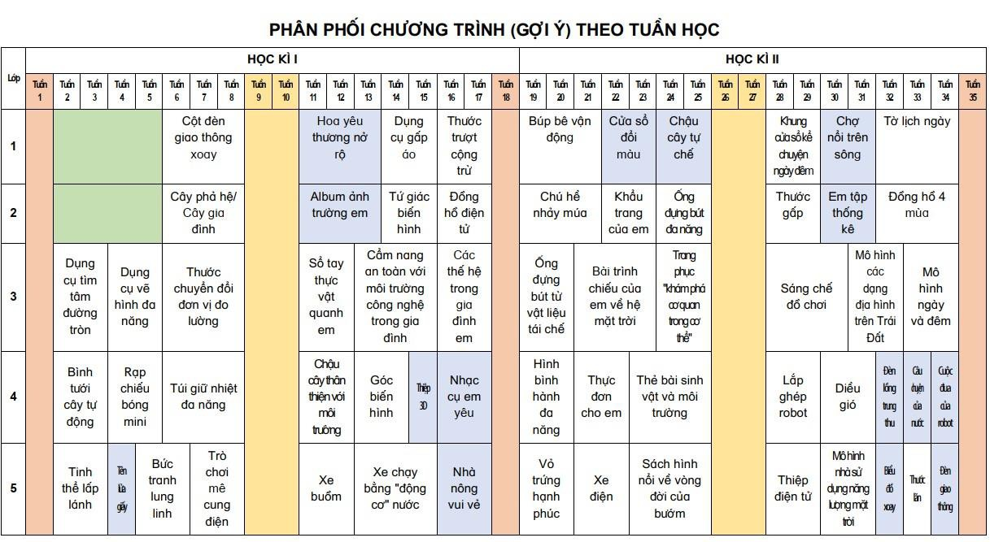
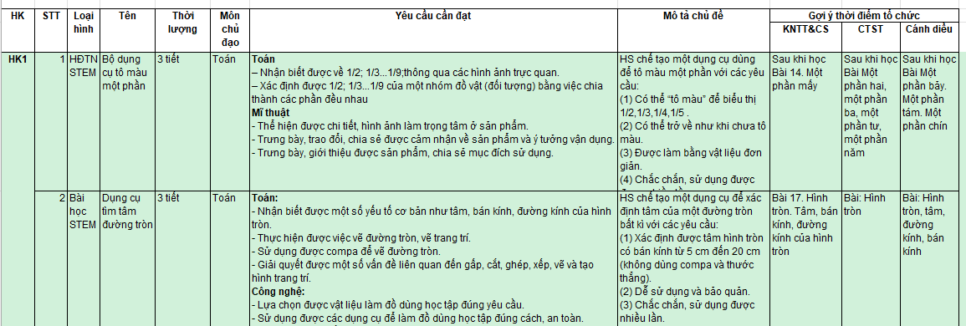
KẾ HOẠCH GD CÁC MÔN HỌC, HĐGD
–CV 2345
Đề cương chi tiết lớp 1-5

Slide 38
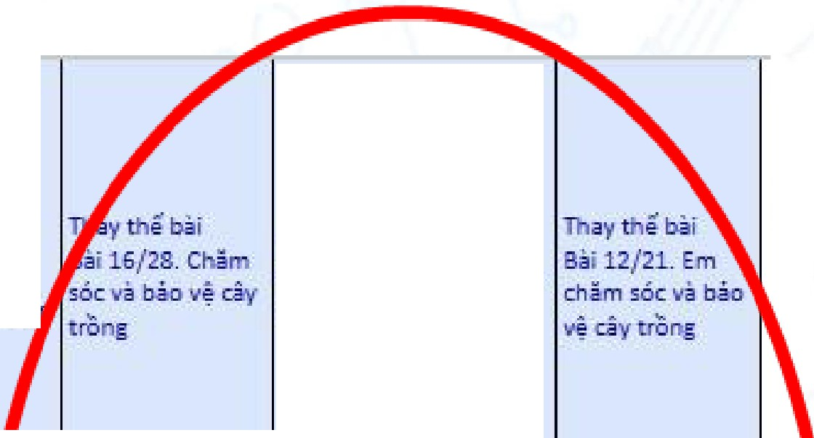
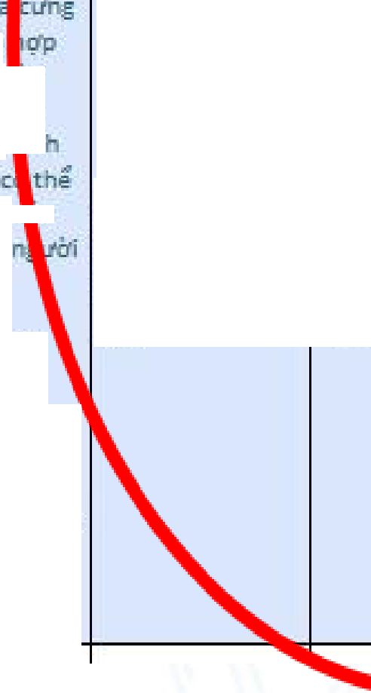
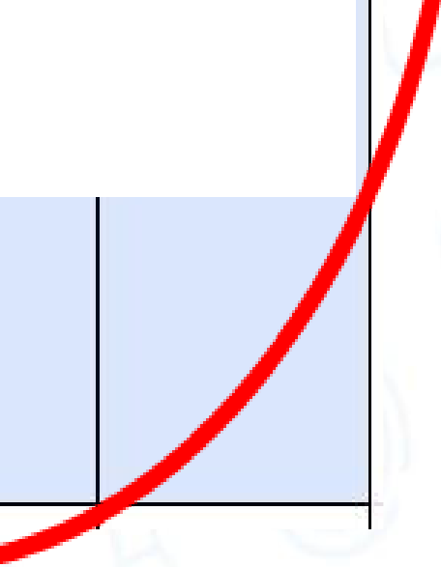
Tl! rit.iien Ya Xa h-gi
Neu dlf9'cvi lam phii hgp de ,;:ham soc, bao i::a'II trwig.
lam aU'i;,c mgt so Vi%,p::hu llqp de'.cham soc₁ bfa "' dy rong it trlla
&nhai.
Mit!hu¥
"' ho c
Ch u cay hai
tang
(2 t@tj
011'9'1:: ca,c bU'o'ctrortg thy'c hanh o ra skn phim.
gc sin:h ti! che m,gt ch u cay h;i tling:
Lang clt.ro'l ciiua nLfc'c;
"[ h1g tren chira dat Ya cay;
-06 day ci n m!&c tu t'.ang duoi len t ngtre
de him Lttit liat, II Di G'I'-
Thay the bai
Bai 17/3'2. Em diam soc '-'3 Mo · 'I' trring
8aih9c SHM
- Thl,l'c hi
K2
6
2 tie'.t
illlXH
-SU' dy ng dlu•i;tc ... t l'i u·s1n 00 dt thl/CMnh, :sang!,;,Cl_
S.ie1: chia :se 'I' ajnh sh d r,g s.an p m.
S.iet cacti :sll' dyng d111g 01,1 p:hi:Ihqp,"'iii \'@t li u 'ii3 .;;,n o n r<mg thl,ilc hanh,
s,fog t.;.D..
To:ar1
N n kliifu ,j c acr.n !J[ alo ,:i dai: cm [.:0..11g'-'ti--mett a9c Ya vier -IJL.l/,q'C s8do
Tl! n ten !Lia xa11,gi
-Xa.c. c'irnh d'Liqc.ten, .ho tdg-ng c.ac bg phin ben ngoai ciia c,;:t the [ht;lcsinh chi
Y 116[ dlfl;rcte cacbg ph n cd banla □au, thin minh, tay, chin, ng□ai ra co the ke chi tiEt D'n n LI' aau o:5 mait, mui, tai, mi ng,_.]_
-Xaic illrnh aLil;fc.cichoijit dgng 1i1jn di;lng va nghi ngm co IQ'i die si/c khoe ql.fil
quan -sit tranh anh 'r/'aJ lho cl vTdeo; lien h¼ "'°' nhu'n<g hDijit ag,rig hang ngay
cua ban than va iJU'a ra d'tn;rc ho-?it ll ng nao can danh ntleu thm gian de co·
th,g: 61: rn h..
To.in,
-·Nh n clijing □ c hinh YI.long, hinh tran, h1nh tam i;t:iic, hinh chtf 11h tthong
qlfai 'o'f c SL! di,mg.b9 □ti dLing h c p ca nnan ho c .., t th t.
-Th hi n dlf9't. Yi c l1p ghe-p, xe'.:P hlrd1g n vcri .sll' cl1,rng h\? d8 dung hc;ic t p
Hqcsinh lam mqt bup be bang gia'I' bi
b.an,g each tllgn rac hlnh h1nn hi;ic phii
de bie-u thi tung b;;i phan [,,.[ d y: hlnh t n Ian I3m Ila u; hlnh chit nh t daai m ch ,
lay; hi h chll' 1'1hit l&n lim tll:an 1 h; 11 tron rmc lam ban ta'!', h.a.n clian,._,l ...a
;!((lay d'Ltqi: dvj tri co, vai, liluyu la'JI, kh u
chan mo phangd-ctv t cua mi?t
ktii ,4n aqng ha'( oU'ng y.en.
Tieu chf:
Thay the'.
Bai 20/w CO' the em va Bai 23/28. Van dqng va ngh1
rigo'!
Tha'I' the
Bai 14/21 CO' the
Mp be 1J n
dq.11g
(4 t'i:etj
Tha°" the'
HK.2
7
Baih9c
STEM
TNXH
Bai 22/32 Cb' th,'1: ru3 .em cua,ern Yii Bai
...a B;ai 26/32- Em 'i' n 17/21_ Em 11
ca nn;;n ho i:: Y t tn t (h c s.inh §hep a c
hinh g\lml.
Mitlllu
cat h1n hr11'h h c de tij!O ra ma.
dg.ng 'ii3 nghj ngdi
lii;ing 'o'a nghi rtgm
8.up he alf9'c lap ghep,.>iep bang gi bla
nTnh trim, hinh vufmg,, hil'lh ch'U' llh t .
8.up b.e c6 thexoa'i' !flu; co, duti ta ....a
ch.an_
Dung bup be de hieu d[en dl!9'Ccac:a ng
tic ccr thE n'hli klli chcay, 11hay, a1,, iJLi'ng, rlgai.
-Tij!O i:'l c runh dijing cct ban l o h1nt'I ng)Jlli').
- LI' dyng liuli;lc Y t 11-?"UJn oo □.ethl,l't h:2111h, :sang 't.?D (h,;>e,;inh :sii d1,mg h1.nb
fu!llh i;ic.b n.gbra C D dn. gnim can ph
de la ' bup be IJ@n d n.g].
- Tnl'rlg ba'(-k neau dU'qcten s,an p m, ch·a se- cim 11fl n 1,1e-san p,ham cua ca nhan, cua n be lh9c sinh gc;i,i dU'qc tens.an pham STEM la b. P' be 1t¥1 lii;,ng,
trinh dii n lilli;f'C C3Ch SU' d1,1ng hup be i:'le mo phongtlll'the'. itau, ta'f', ch.an ld7r Y n ai;i g the,11 m u cha :s nJ,

Slide 39
Cách phân phối bài học STEM ➔ KHGD
Môn học | Ý tưởng, bài học | YCCĐ | Bài học tương ứng trong sách | Học kì | Ghi chú yêu cầu csvc, phát triển ý tưởng
Bảng liệt kê bài học STEM cho từng môn học tham khảo từ các tài liệu (1)
Phân phối chương trình môn học dự kiến theo SGK (2)
Đặt các bài học STEM (1) vào vị trí bài học tương ứng trong phân phối chương trình môn học dự kiến (2)
Phân tích chọn bài học STEM theo số lượng xác định với môn học, chú ý phân bố thời điểm thực hiện, điều kiện csvc, hứng thú, khả năng đáp ứng của GV, phù hợp với HS
Điều chỉnh thời lượng các bài học đảm bảo tổng thời lượng

Slide 40
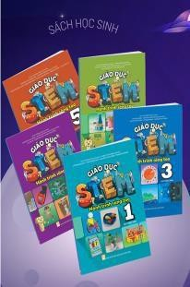
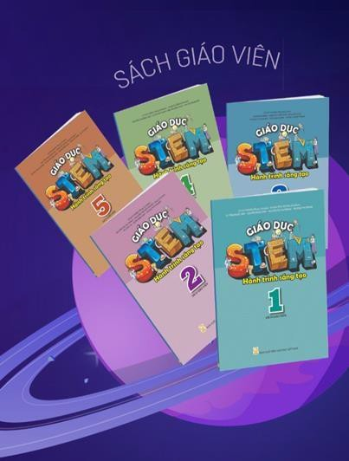
2. XÂY DỰNG KHBD VÀ TỔ CHỨC DẠY HỌC
Quy trình thiết kế kĩ thuật
Tổ chức hoạt động học, đánh giá theo mục tiêu phát triển PC, NL
SHS viết theo hoạt động, trong các nhiệm vụ HS là người chủ động khám phá kiến thức, có đủ học liệu tổ chức DH, công cụ đánh quá trình.
SGV làm rõ ý tưởng và cách tổ chức, cung cấp thông tin hỗ trợ, PHT, PĐG.
Cung cấp KHBD, bài giảng điện tử, PHT, video, hình ảnh hỗ trợ.

Slide 41
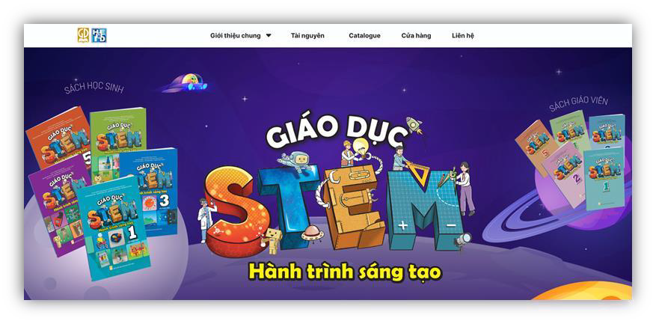
MỘT SỐ TÀI LIỆU THAM KHẢO
Trang web Bộ Giáo dục Đào tạo: stemtieuhoc.edu.vn
Bộ sách GD STEM- Hành trình sáng tạo – NXBGD: https://stem.hoclieu.vn/
….

Slide 42
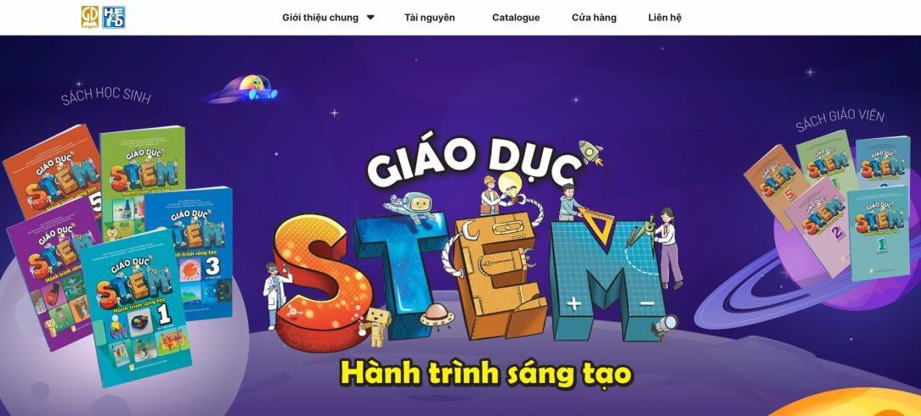
GIÁO DỤC STEM – HÀNH TRÌNH SÁNG TẠO
Bộ sách gồm hệ thống gồm 62 bài học + HĐTN STEM từ lớp 1-5
Các vấn đề được lựa chọn phong phú, đảm bảo tính tích hợp, phân bố đều các môn, học kì, đảm bảo YCCĐ của bài học, phù hợp HS, hứng thú,
khai thác triệt để danh mục
thiết bị
dạy học tối thiểu
ở trường tiểu học +
nguyên vật liệu dễ kiếm
.
Nhà trường lựa chọn
hoclieu.vn/
linh hoạt
https://stem
.

Slide 43
Trân trọng cảm ơn sự lắng nghe của Quý Thầy Cô!

